Slide 1
Uwarunkowania terytorialne wsparcia efektywności energetycznej dla Działań 2.1., 2.2. i 2.3. programu regionalnego Fundusze Europejskie dla Pomorza 2021-2027
Gdańsk, 13 marca 2024r.

Slide 2



Priorytet 2. Fundusze europejskie dla zielonego Pomorza
      Działanie 2.1. Efektywność energetyczna
  obszar województwa z wyłączeniem obszarów uprawnionych do wsparcia w ramach Działań 2.2. i 2.3
      Działanie 2.2. Efektywność energetyczna – ZIT na terenie obszaru metropolitalnego
  obszar wskazany w Strategii ZIT dla Obszaru Metropolitalnego Gdańsk-Gdynia-Sopot
      Działanie 2.3. Efektywność energetyczna – ZIT poza terenem obszaru metropolitalnego
  obszary wskazane w Strategiach ZIT dla Miejskich Obszarów Funkcjonalnych:
    ●Bytowa ● Chojnic-Człuchowa
    ● Kościerzyny ● Kwidzyna
    ● Lęborka ● Malborka-Sztumu
    ● Słupska-Ustki ● Starogardu Gdańskiego
Działanie 2.4. Efektywność energetyczna – programy rewitalizacji

Slide 3
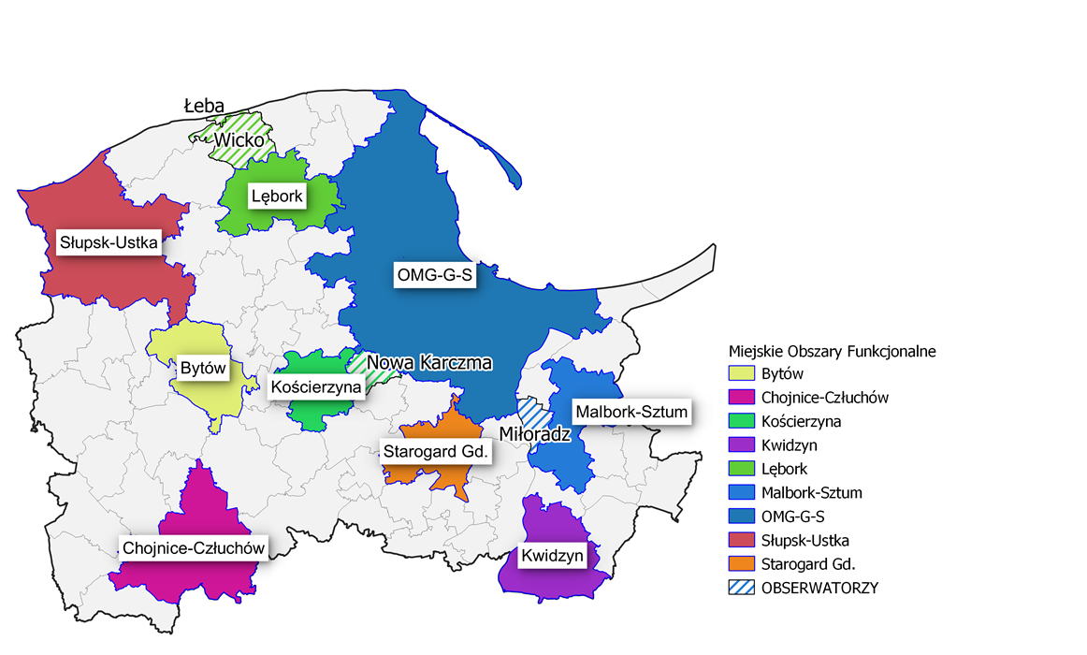
Demarkacja w zakresie wdrażania instrumentów terytorialnych
Uprawnieni Wnioskodawcy:
Wszyscy wpisani do katalogu beneficjentów SZOP / regulaminu wyboru projektów, którzy będą realizować projekt na danym obszarze
lokalizacja budynku

Slide 4
Obserwatorzy ZIT - zapisy Szczegółowego Opisu Priorytetów FEP 21-27
1. | Działanie FEPM.02.01 Efektywność energetyczna (nabór konkurencyjny)
 | Ze wsparcia wykluczone będą projekty dla których Wnioskodawcą/Partnerem są jednostki samorządu terytorialnego, które mają status Obserwatora w ZIT lub jednostki organizacyjne i spółki od nich zależne, jeżeli podmioty te wskazane zostały w „Porozumieniu w sprawie realizacji instrumentu Zintegrowane Inwestycje Terytorialne” jako uprawnione do wsparcia w Dz. 2.2. lub 2.3.
2. | Działanie FEPM.02.02 Efektywność energetyczna – ZIT na terenie obszaru metropolitalnego (nabór niekonkurencyjny)
 | Ze wsparcia wykluczone będą projekty dla których Wnioskodawcą/Partnerem są jednostki samorządu terytorialnego, które mają status Obserwatora w ZIT lub jednostki organizacyjne i spółki od nich zależne, jeżeli podmioty te uczestniczyły w naborze konkurencyjnym w ramach Dz. 2.1. lub zostały wskazane w „Porozumieniu w sprawie realizacji instrumentu Zintegrowane Inwestycje Terytorialne” jako uprawnione do wsparcia w Dz. 2.3.
3. | Działanie 2.3. Efektywność energetyczna – ZIT poza terenem obszaru metropolitalnego (nabór niekonkurencyjny)
 | Ze wsparcia wykluczone będą projekty dla których Wnioskodawcą/Partnerem są jednostki samorządu terytorialnego , które mają status Obserwatora w ZIT lub jednostki organizacyjne i spółki od nich zależne, jeżeli podmioty te uczestniczyły w naborze konkurencyjnym w ramach Działania 2.1. lub zostały wskazane w „Porozumieniu w sprawie realizacji instrumentu Zintegrowane Inwestycje Terytorialne” jako uprawnione do wsparcia w Dz. 2.2.

Slide 5
Status Obserwatora w ZIT OMGGS mają: (1/2)
Gmina Subkowy – w Działaniu nr 2.2. Efektywność energetyczna – ZIT na terenie obszaru metropolitalnego;
Gmina Chmielno – w Działaniu nr 2.2. Efektywność energetyczna – ZIT na terenie obszaru metropolitalnego;
Gmina Stężyca – w Działaniu nr 2.2. Efektywność energetyczna – ZIT na terenie obszaru metropolitalnego;
Gmina Sulęczyno – w Działaniu nr 2.2. Efektywność energetyczna – ZIT na terenie obszaru metropolitalnego;
Gmina Liniewo – w Działaniu nr 2.2. Efektywność energetyczna – ZIT na terenie obszaru metropolitalnego;
Miasto i Gmina Gniew – w Działaniu nr 2.2. Efektywność energetyczna – ZIT na terenie obszaru metropolitalnego;
Gmina Sierakowice – w Działaniu nr 2.2. Efektywność energetyczna – ZIT na terenie obszaru metropolitalnego;
Miasto i Gmina Nowy Dwór Gdański – w Działaniu nr 2.2. Efektywność energetyczna – ZIT na terenie obszaru metropolitalnego;
powiat tczewski – w Działaniu nr 2.2. Efektywność energetyczna – ZIT na terenie obszaru metropolitalnego;
10) powiat wejherowski – w Działaniu nr 2.2. Efektywność energetyczna – ZIT na terenie obszaru metropolitalnego;

Slide 6
Status Obserwatora w ZIT mają: (2/2)
Gmina Wicko - w Działaniu nr 2.3. Efektywność energetyczna – ZIT poza terenem obszaru metropolitalnego;
Gmina miejska Łeba – w Działaniu nr 2.3. Efektywność energetyczna – ZIT poza terenem obszaru metropolitalnego;
? (Trwa nabór w ramach MOF Lębork)

Slide 7
Dziękuję za uwagę

